Slide 1
O Protagonismo Chinês e a instabilidade no Mar da China
11 de junho de 2018
Comissão de Relações Exteriores e de Defesa Nacional – Senado Federal
Oliver Della Costa Stuenkel

Slide 2
Um breve comentário: Trump na cúpula do G7
Globalização continuará sem os Estados Unidos
O desafio chinês no mar do sul da China
Implicações para o Brasil

Slide 3
1. Trump na cúpula do G7
Para americanos, velho modelo esquerda-x-direita não traduz mais o espírito do tempo. A dicotomia globalismo-x-nacionalismo vem ocupando seu lugar.
A dicotomia "globalista x nacionalista" também está definindo cada vez mais a atuação dos EUA no mundo. Não por acaso, Trump pediu a readmissão da Rússia, liderada pelo líder nacionalista Putin, ao G7.

Slide 4
1. Trump na cúpula do G7
Trump não está apenas expressando suas próprias convicções. Ele está traduzindo em ação o Zeitgeist presente nos EUA já há algum tempo.
Em vista do viés nacionalista de significativa parcela da população dos Estados Unidos, parece altamente improvável que qualquer futuro ocupante da Casa Branca, durante a próxima década, possa adotar uma agenda pró-livre comércio tão entusiasticamente como os antecessores de Trump.

Slide 5
1. Trump na cúpula do G7
Com os Estados Unidos cada vez mais de olho no próprio umbigo, caberá a outros atores globais - como a União Europeia, a China, o grupo BRICS e nações latino-americanas - garantir que a globalização continue sem o país que um dia foi seu maior defensor.

Slide 6
2. Globalização continuará sem os Estados Unidos
A política comercial de Trump muito provavelmente não causará uma onda global de protecionismo. Apesar de o dano que a estratégia americana pode produzir, o mundo avançará suas negociações sem Washington.

Slide 7
2. Globalização continuará sem os Estados Unidos
O protecionismo de Trump também terá impacto em temas de segurança internacional, mas nessa área o resto do mundo igualmente se adaptará sem ruptura.
A imposição de tarifas contra países amigos, em médio e longo prazos, reduzirá a capacidade dos EUA de moldar a política global em um sentido mais amplo.
Ao elevar tarifas alfandegárias, Washington perde um de seus principais trunfos na barganha com outros países: acesso ao mercado dos EUA.

Slide 8
2. Globalização continuará sem os Estados Unidos
As consequências já são visíveis, com pesquisas indicando que a confiança e o apoio aos Estados Unidos em todo o mundo caíram, particularmente nos países tradicionalmente aliados a Washington.

Slide 9
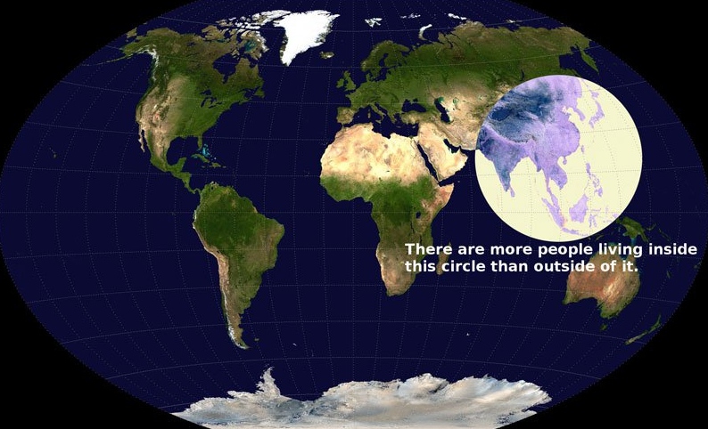

Slide 10
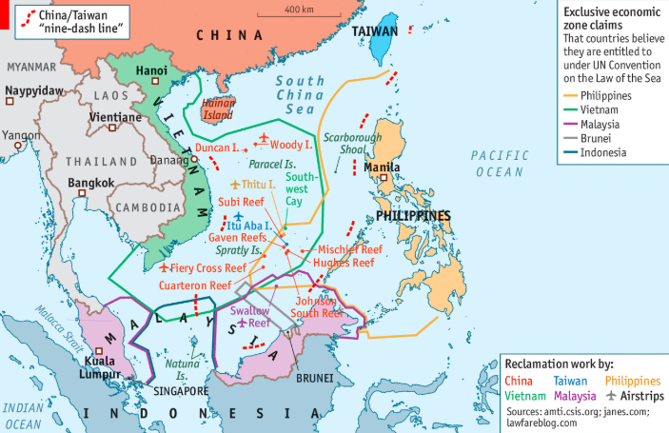

Slide 11
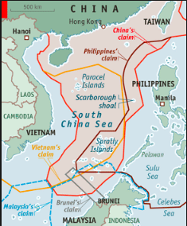

Slide 12
3. O desafio chinês no mar do sul da china
China tem um projeto de reivindicação territorial no Mar do Sul, construindo ilhas com espaço suficiente para abrigar instalações militares.
A tendência é de altos níveis de tensão nos próximos anos. Os Estados Unidos têm um tratado de autodefesa mútua com o Japão e, em 2012, confirmaram que o tratado cobria as Ilhas Senkaku (conhecidas pelos chineses como Ilhas Diaoyu).

Slide 13
3. O desafio chinês no mar do sul da china
Em 2013, a China estabeleceu uma “zona aérea defensiva de identificação” na área, e poucos dias depois dois bombardeiros estadunidenses B-52 sobrevoaram as ilhas em desafio a Pequim.
Se as circunstâncias exigissem, o governo poderia interpretar essa atitude como uma agressão militar dos Estados Unidos e as coisas poderiam facilmente sair do controle.
Entre Japão, Estados Unidos e China, nenhum dos três está preparado para parecer fraco e recuar no Mar da China Oriental.

Slide 14
3. O desafio chinês no mar do sul da china
A noção de que a China “não terá amigos”, mesmo sendo a maior economia do mundo, exagera a importância do soft power e implica uma interpretação enviesada da emergência da ordem pós-Segunda Guerra Mundial.
Como principal economia do mundo, a China conseguirá criar alianças com mais facilidade do que pensamos hoje — por exemplo, oferecendo bens públicos globais por meio de sua liderança institucional
Exemplo: Filipinas

Slide 15
3. O desafio chinês no mar do sul da china
Alimentar sentimentos nacionalistas pode, em algum momento, ser a estratégia do governo chinês para distrair os cidadãos da desaceleração do crescimento econômico.
Ainda assim, os líderes chineses estão muito atentos ao fato de que provocar um confronto militar na região destruiria as próprias fundações da ordem global que permitiu a sua ascensão.
O risco de guerra, que teria consequências catastróficas para a trajetória de crescimento da China em longo prazo (e para a do restante do mundo), resta, assim, improvável.

Slide 16
3. O desafio chinês no mar do sul da china
Um conflito de larga escala entre os dois é improvável por uma série de razões. Em primeiro lugar, não há apoio no pensamento dominante nos Estados Unidos para conter a China.
John Mearsheimer recomenda que os EUA busquem “formar uma coalizão com tantos vizinhos da China quanto for possível. O objetivo básico seria construir uma estrutura de aliança na linha da Otan, que foi um instrumento altamente efetivo para conter a União Soviética durante a Guerra Fria”.

Slide 17
3. O desafio chinês no mar do sul da china
Se buscassem criar e liderar uma aliança anti-China na Ásia, entretanto, os Estados Unidos enfrentariam três obstáculos.
1) A aliança abrangeria Estados que não confiam um no outro (por exemplo, Japão e Coreia do Sul), o que pode levar a problemas de ação coletiva (comportamentos de caroneiro ou “parasitismo”)
2) Com todos os países participantes cada vez mais dependentes da economia da China, seria reduzida a sua disposição de se opor a Pequim (embora, em princípio, a China representa uma ameaça maior que os Estados Unidos).

Slide 18
3. O desafio chinês no mar do sul da china
3) Haja vista a distância geográfica entre os membros da aliança, os Estados Unidos teriam que investir muito tempo e energia para coordenar uma estratégia de contenção.
Os países da região mais provavelmente optariam por uma estratégia moderada, mantendo os EUA como aliado seguro, mas se beneficiando de maior integração econômica com a China. Em consequência, países como o Vietnã e as Filipinas podem despontar como grandes beneficiários dessa dinâmica.

Slide 19
4. Implicações para o Brasil
Ao passo que países do Pacífico já se adaptaram à nova realidade, a região como um todo terá de passar por um processo de reorientação estratégica para se adequar a um mundo menos centrado nos Estados Unidos.
Isso implicará, deixando questões ideológicas de lado, aprender a beneficiar-se da competição global emergente entre Washington e Pequim — dinâmica que tende a marcar a década que está por vir.
O governo, o setor privado, a mídia e a sociedade civil precisam dedicar mais tempo analisando e acompanhando a situação na Ásia.

Slide 20
oliver.stuenkel@fgv.br
www.postwesternworld.com

